Slide 1
BIOLOGIE
RNDr. Kateřina Bažantová

Slide 2
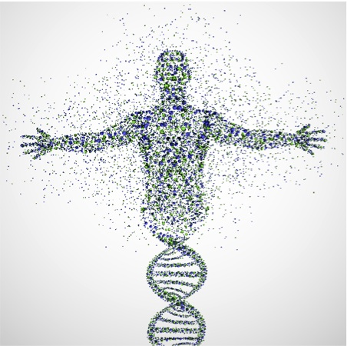
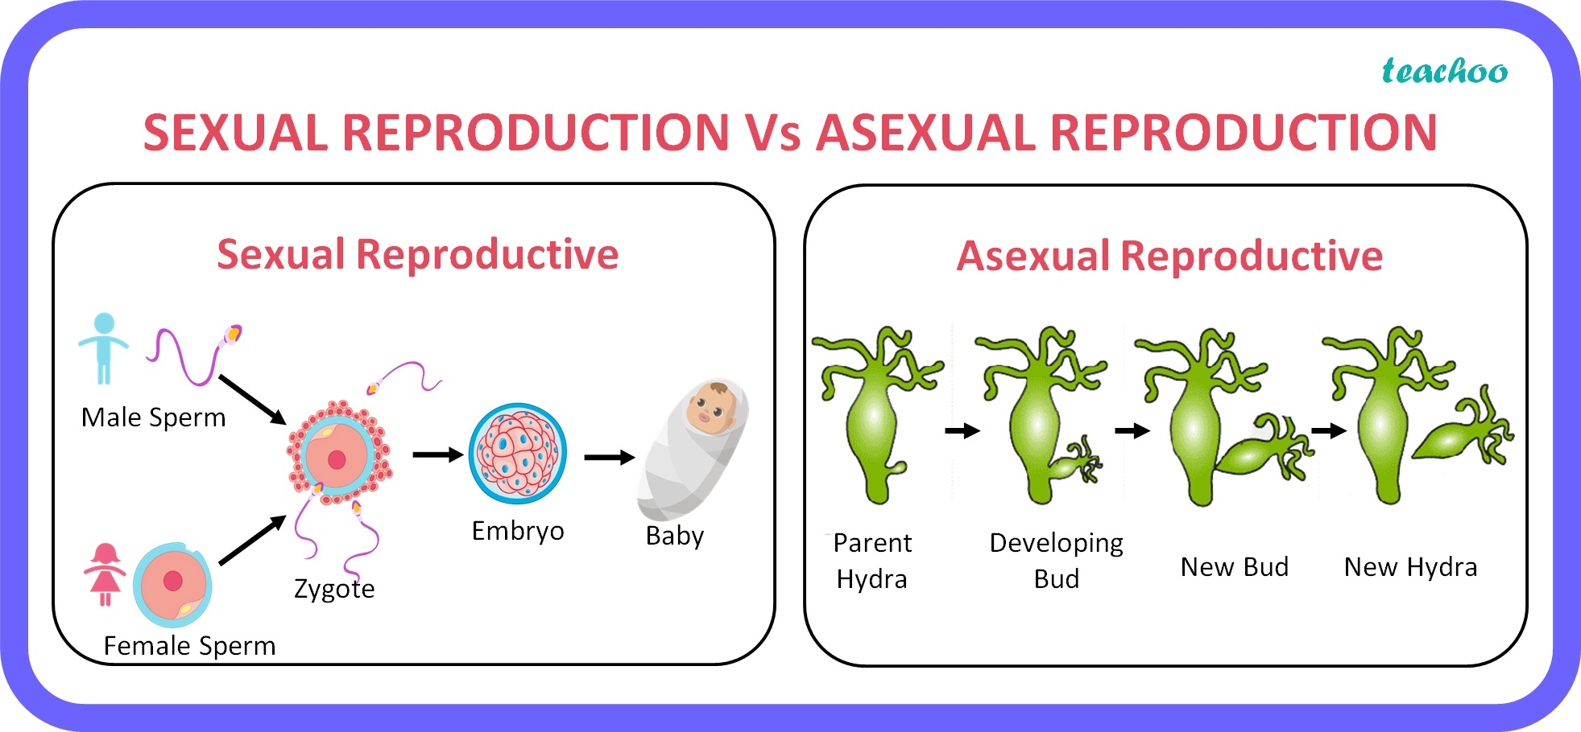
Buněčné dělení – přenos genetické informace
Každý jedinec má svoji genetickou informaci uloženou v DNA
Díky reprodukci (rozmnožování) je dědičná
Rozmnožování pohlavní a nepohlavní (sexuální reprodukce)
Mitóza/Meióza

Slide 3
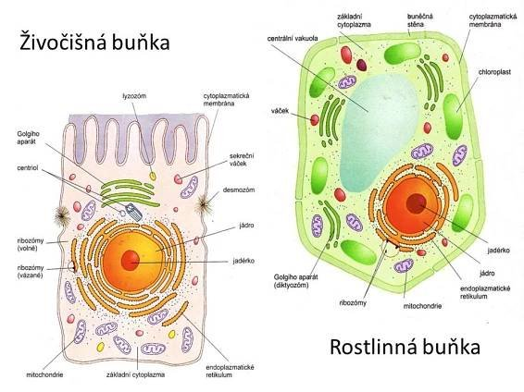
Buňka

Slide 4
Buněčný cyklus
Buněčný cyklus má 2 fáze = interfázi a jaderné dělení (M fáze)
Do interfáze patří několik období (G₁, S, G₂ někdy G_{O})
G₁ – časově nejdelší, dochází k opravě (reparaci) poškozené DNA, významný kontrolní bod
S – syntéza (replikace) DNA, zdvojování chromozomů
G₂ – buňka se připravuje na dělení, další kontrolní bod a syntéza potřebných proteinů
M – mitóza, 4 fáze, karyokineze, cytokineze – konec buněčného cyklu
G₀ – neprobíhá replikace DNA, jádro se nedělí, trvale obaleno membránou, diferenciace buňky, možnost návratu (imunita, rakovina)

Slide 5
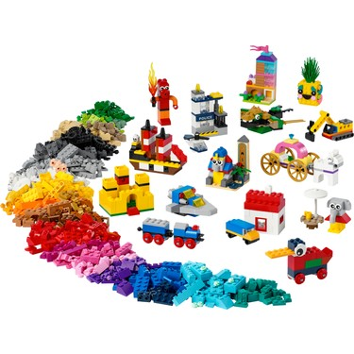

Slide 6
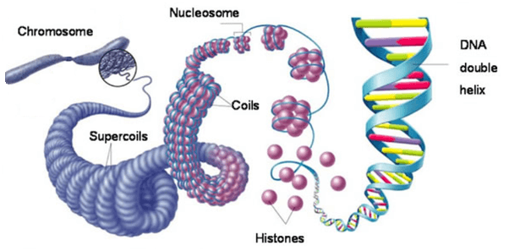
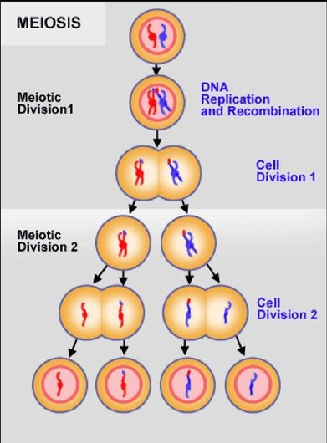
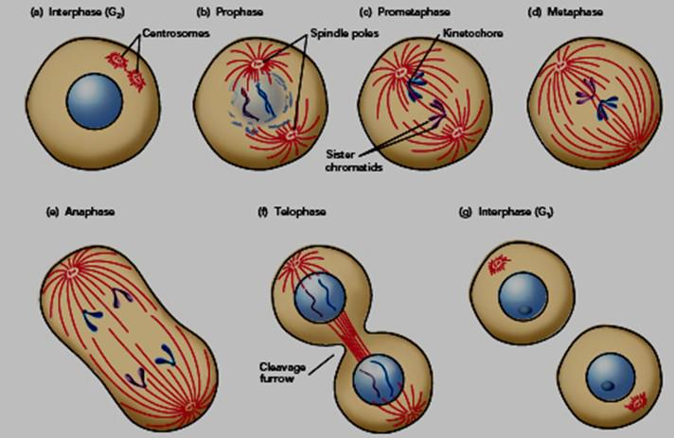
Dělení buňky
Růst organismu, regenerace, rozmnožování
Základem je dělení jádra, které se rozpadá a mění na vláknité útvary – CHROMOZOMY
Chromozomy tvořeny chromatinem a histony, které formují jednotlivé chromatidy
Mitóza (např. dělení somatických buněk) X Meióza (vznik pohlavních buněk)

Slide 7
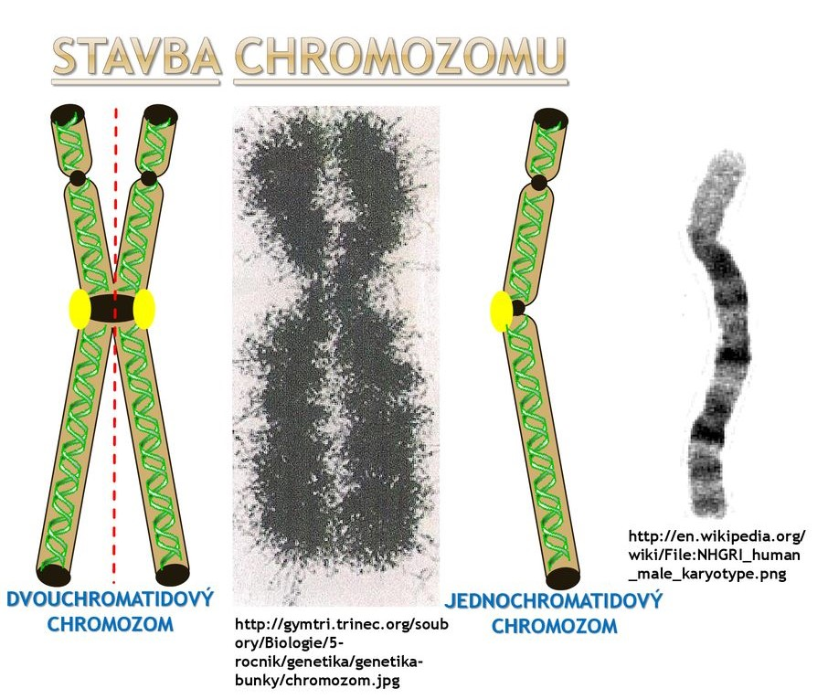
Telomery
p raménko
Centromera
q raménko
Chromatidy (každá obsahuje jednu molekulu DNA)

Slide 8
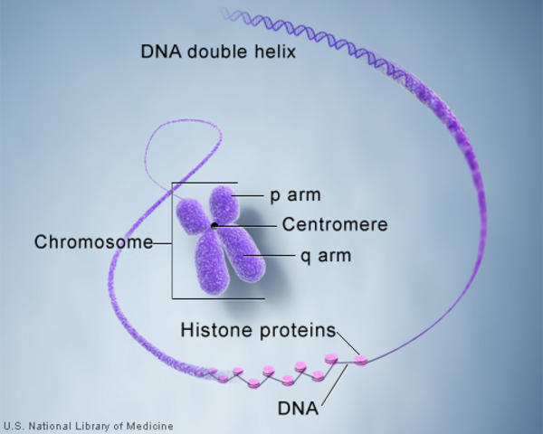
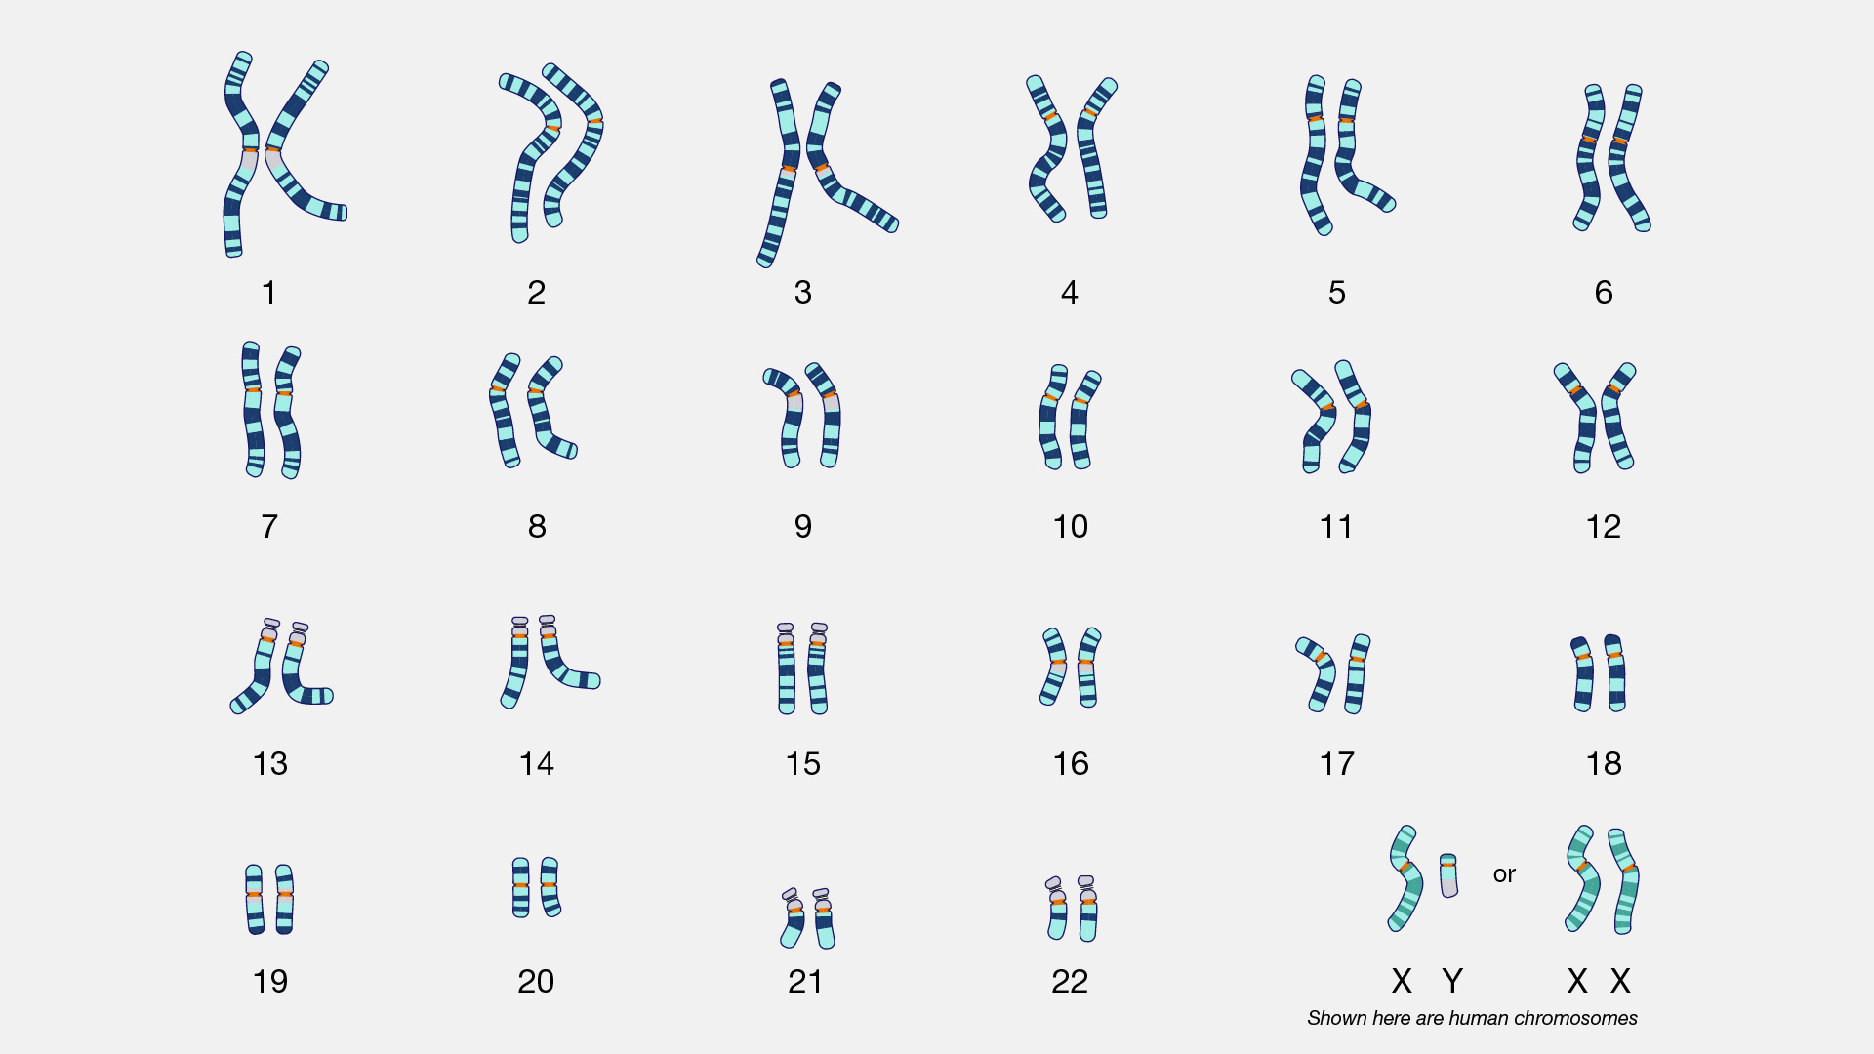
Chromozomy
Počet a druh chromozomů je specifický pro každý biologický druh
Všechny chromozomy v somatických buňkách tvoří páry, párové chromozomy označujeme jako homologické
Karyotyp = soubor chromozomů jedince, chromozomová konstituce
Chromozomy
- Autozomy: u obou pohlaví
- Gonozomy: pohlavní (muži XY, ženy XX)

Slide 9
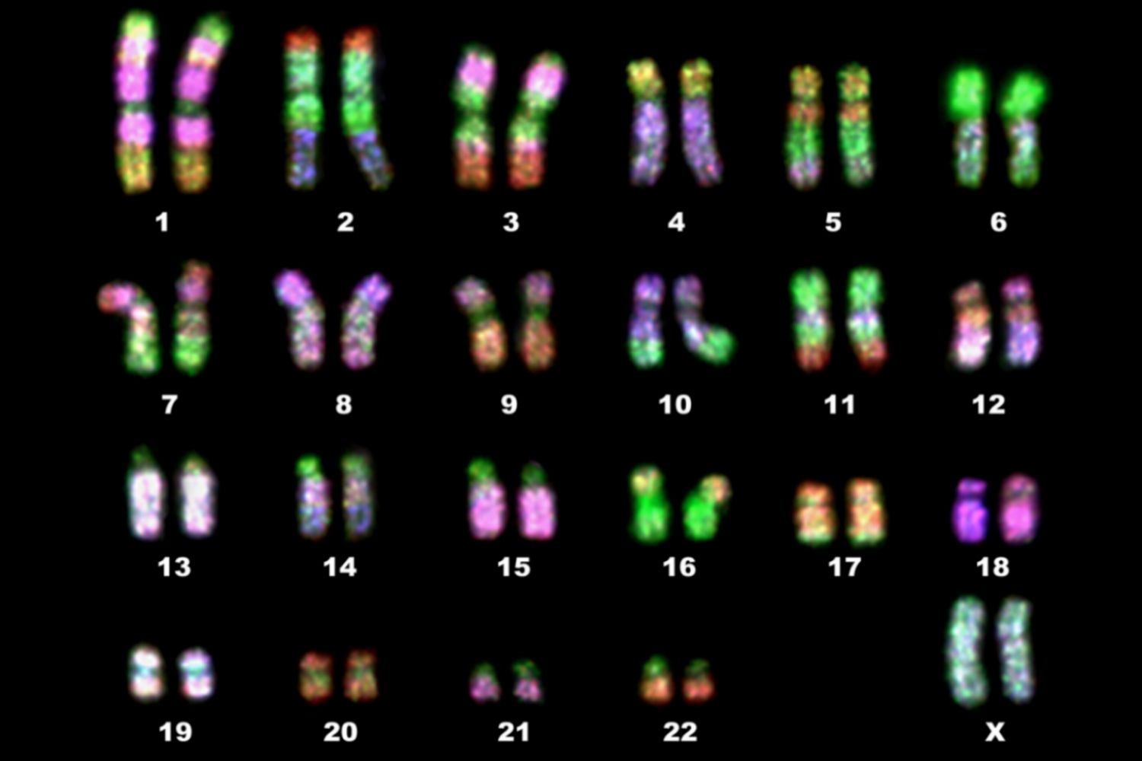

Slide 10
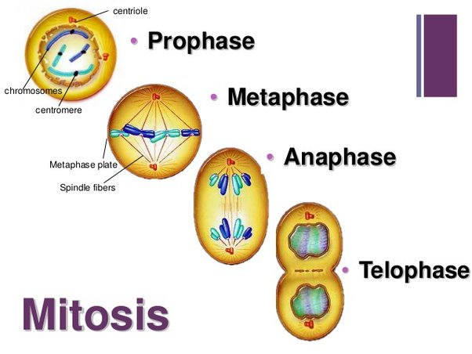
Mitóza
Profáze: počátek mitotického dělení, zviditelnění chromozomů, spiralizace DNA, zánik jaderné membrány, vznik dělícího aparátu (centrioly, mikrotubuly)
Metafáze: centromerami se chromozomy přichycují na vlákna hotového dělícího vřeténka na pólech a putují do centrální roviny.
- chromozomy maximálně kondenzované, dobře viditelné, význam v klinické genetice
Anafáze: podélné rozštěpení chromozomů a rozestup k opačným pólům
Telofáze: vzniká jaderná membrána, chromozomy přestávají být vidět, navazuje rozdělení cytoplasmy

Slide 11
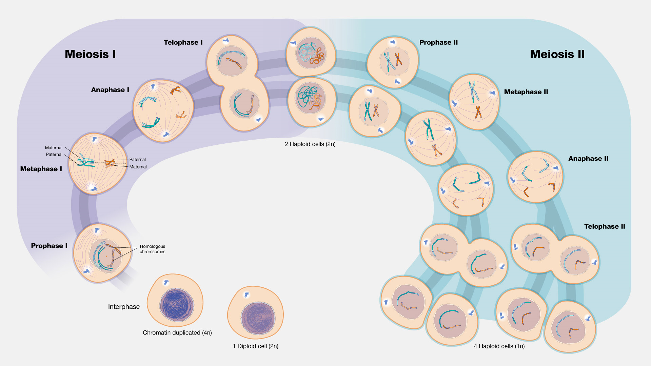
Meióza
Redukční dělení zahrnující dvě dělení po sobě
- redukční: vznik 2 haploidních dceřiných buněk
- ekvační: mitóza obou dceřiných buněk
Výsledkem jsou 4 gamety = pohlavní buňky
Vznik náhodné kombinace rodičovské genetické informace
Zisk nových vlastností

Slide 12
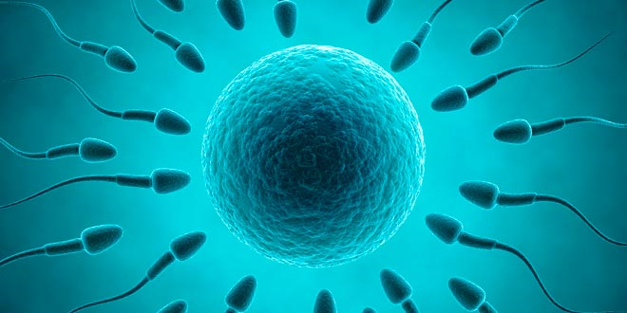
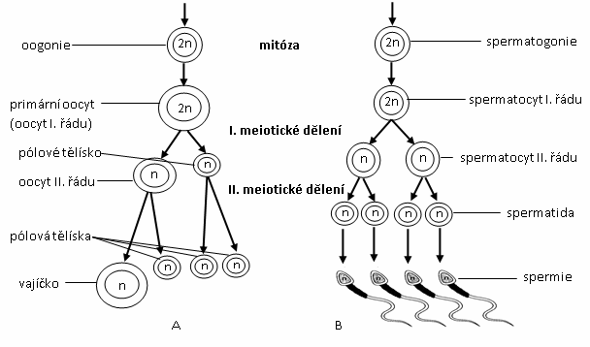
Pohlavní rozmnožování
Meiotickým dělením vznikají pohlavní buňky = gamety
Oogeneze (vznik vajíčka) a spermatogeneze (vznik spermií)
Splynutí gamet = oplodnění (fertilizace)
Splynutím gamet vzniká zygota = diploidní somatická buňka
Dělením zygoty vzniká embryo (zárodek)

Slide 13
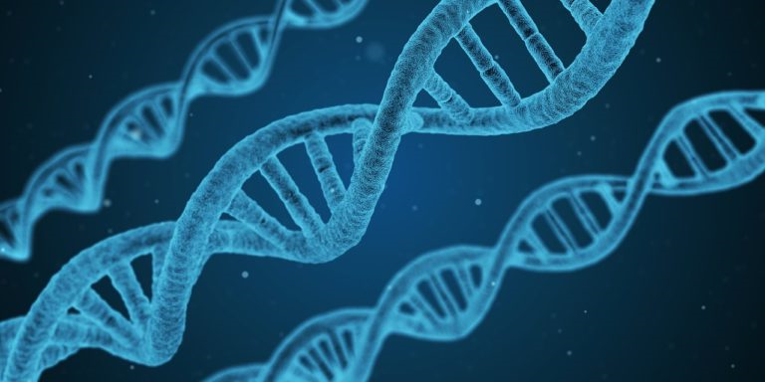
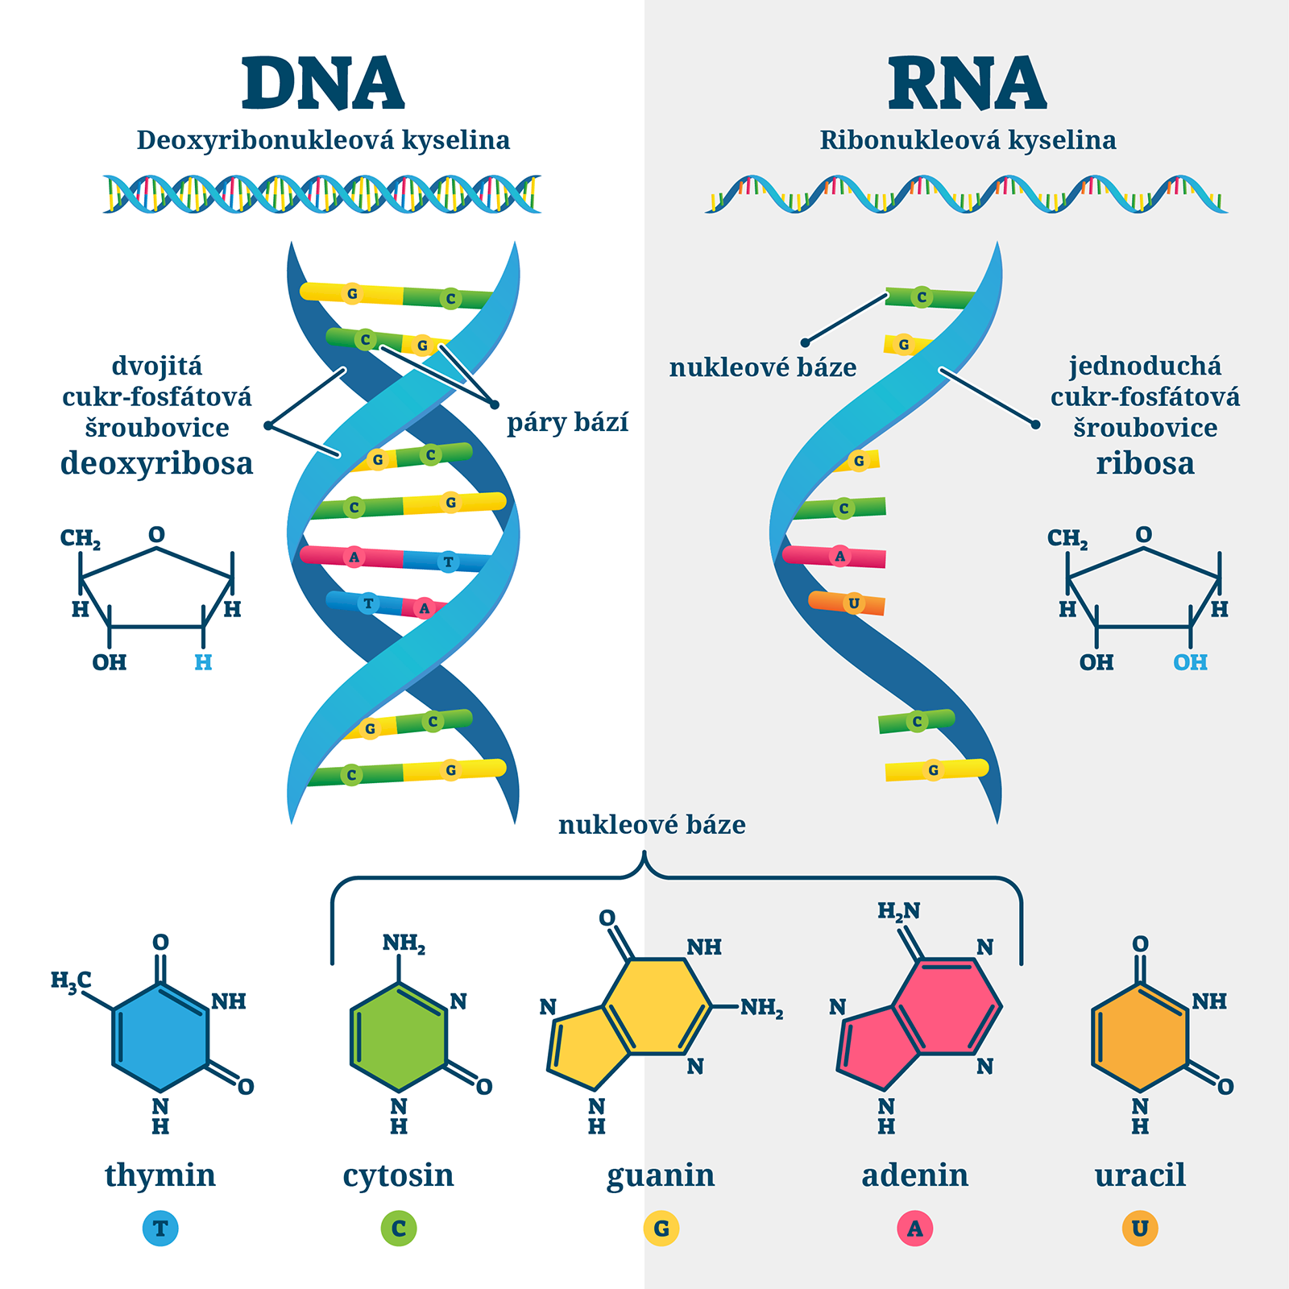
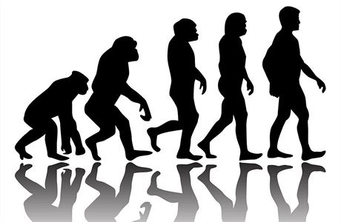
DNA
DNA = deoxyribonukleová kyselina
Složena z jednotlivých úseků = genů
GEN = informace k tvorbě určitého proteinu – vznik příslušného znaku organismu
GENOM = soubor všech genů daného organismu
K přepisu DNA se využívá RNA, proces zahrnuje transkripci (přepis) a translaci (překlad), tvorba bílkovin se nazývá proteosyntéza
Působením fyzikálních, chemických látek ale i vnitřních faktorů, mohou vznikat mutace = poruchy DNA (zlomy, ztráty některých úseků, záměny,..)
Mutace mohou způsobovat těžké postižení nebo smrt jedince, ale jsou zdrojem variability

Slide 14
DNA
Dvoušroubovice
Báze:
Adenosin
Thymin
Cytosin
Guanin
RNA
Jednovláknová
3 druhy (mRNA, tRNA, rRNA)
Báze:
Adenin
Uracil
Cytosin
Guanin

Slide 15
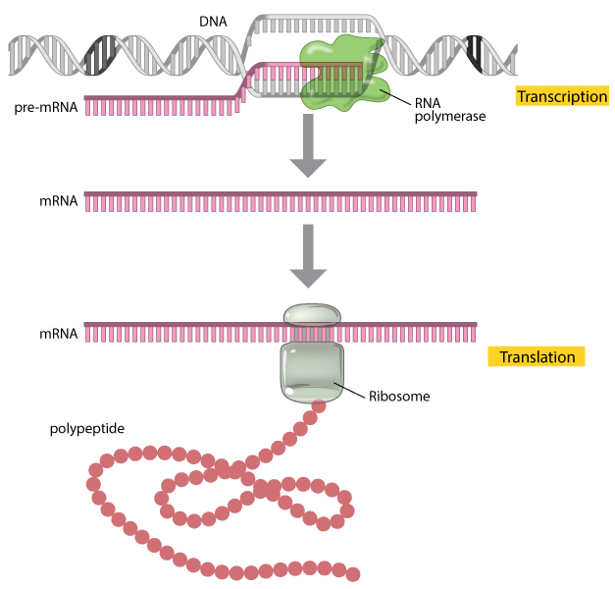
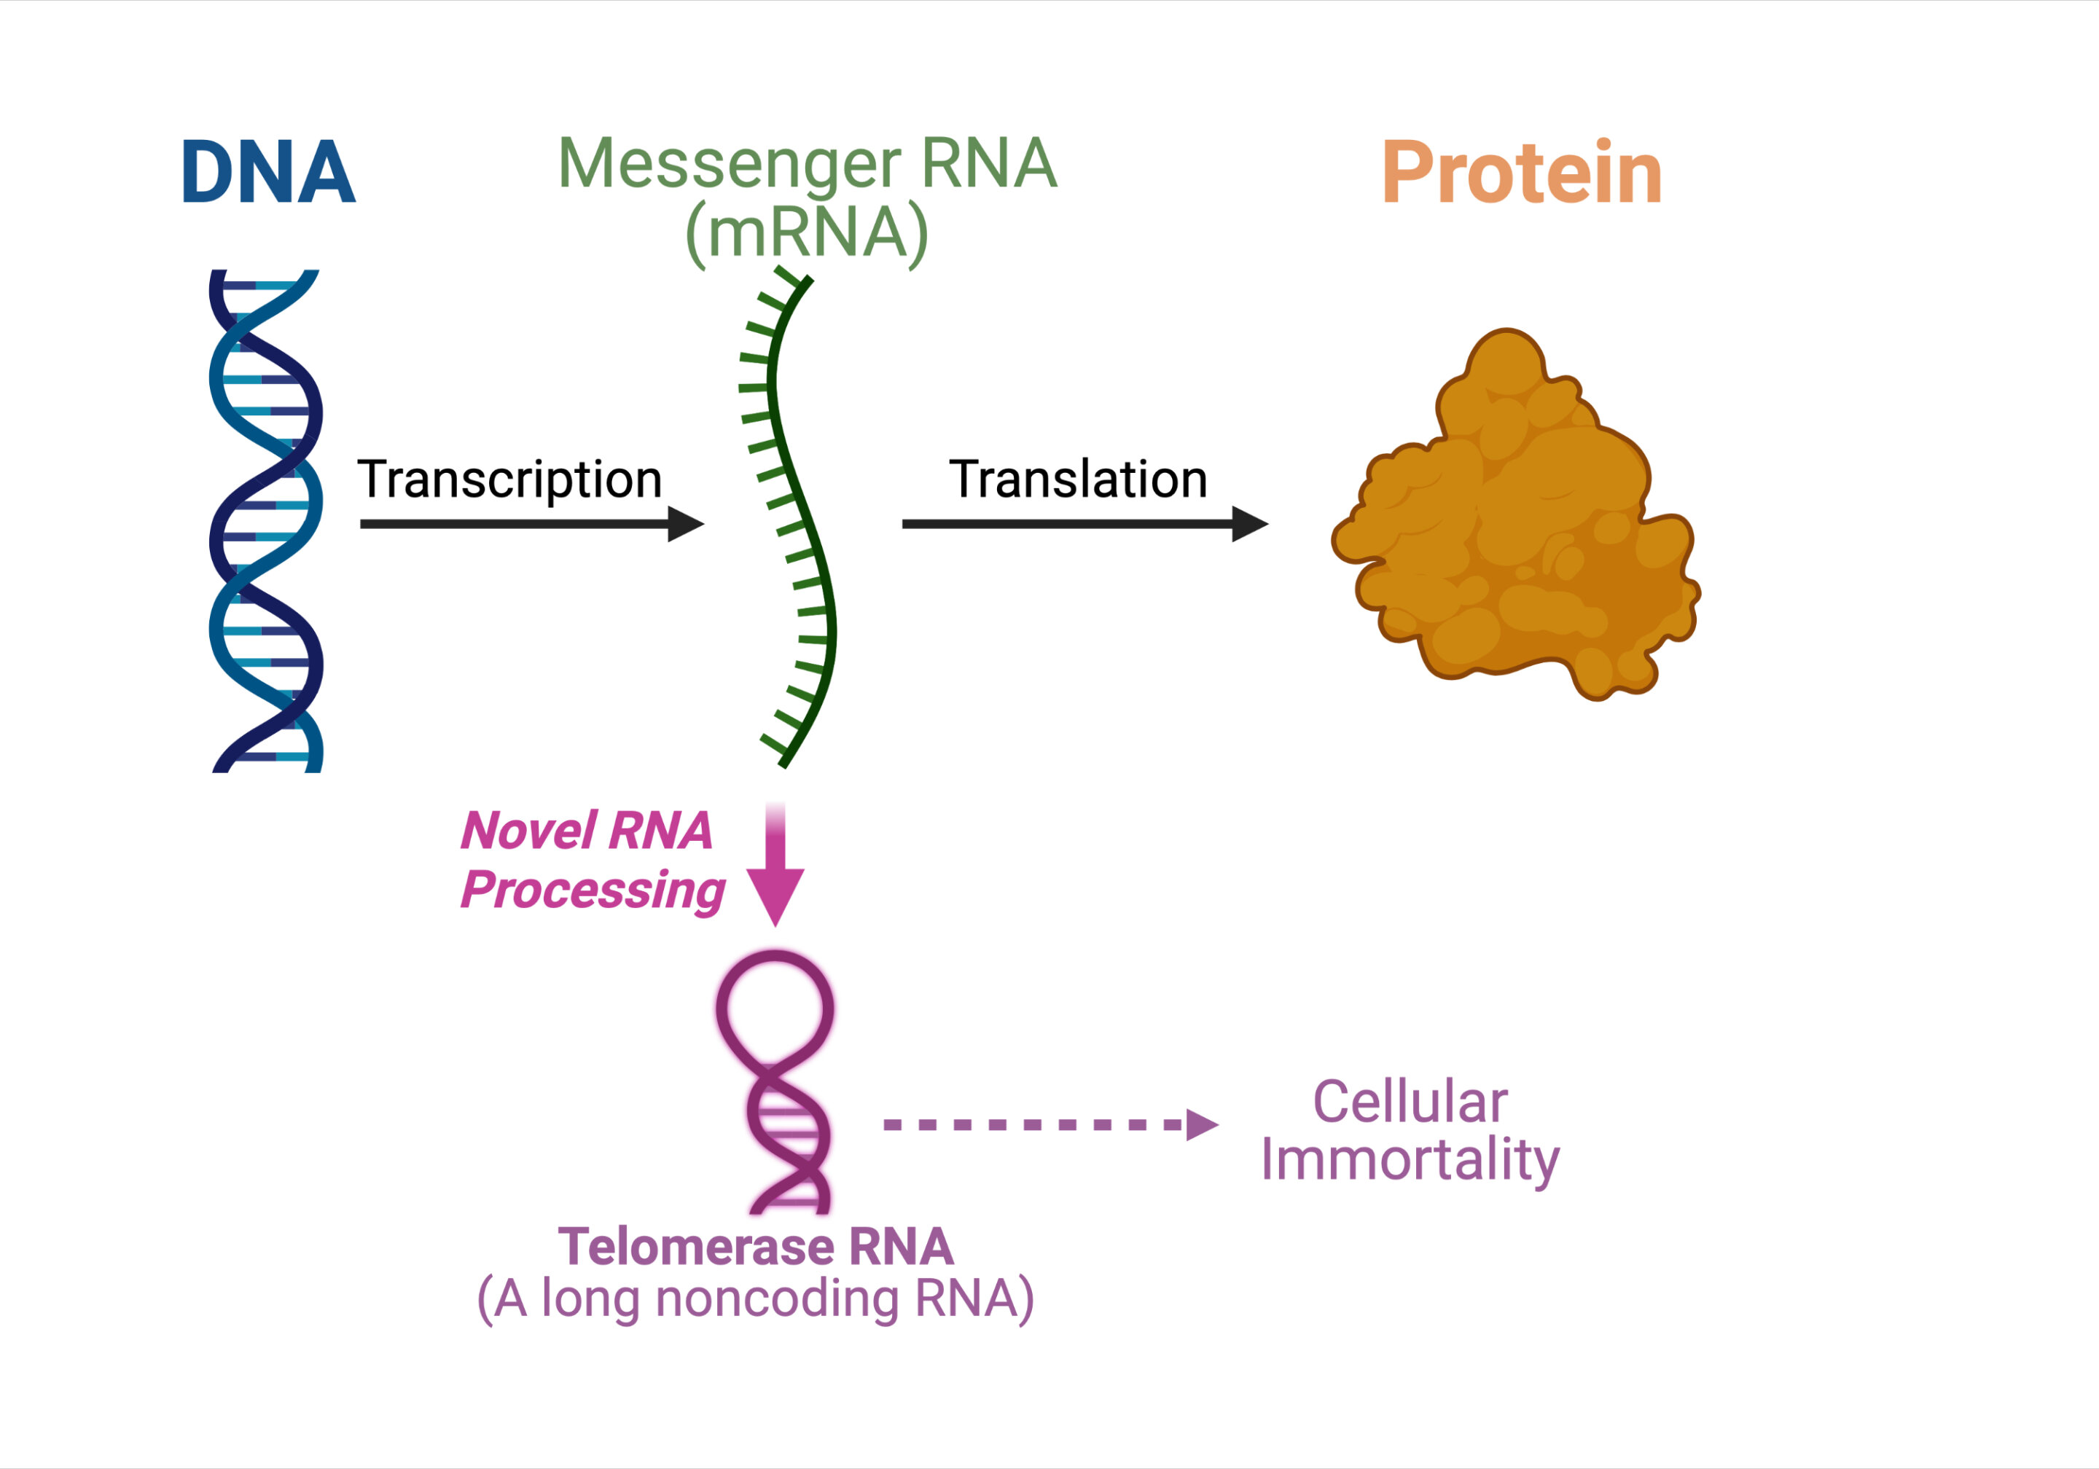
Typy RNA
mRNA
- messenger RNA – kopíruje genetickou informaci (DNA), vzniká procesem transkripce
- putuje z jádra do cytosolu, tam na ní nasedají ribozomy a dochází k translaci → vznik bílkoviny

Slide 16
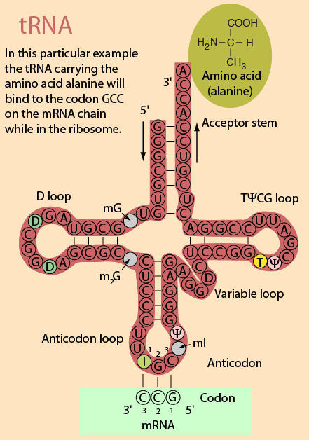
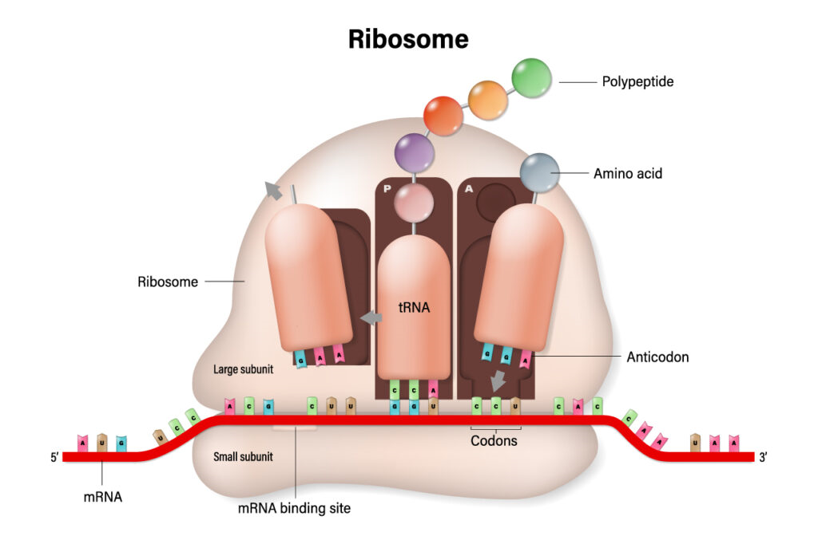
Typy RNA
tRNA
- transferová RNA
- připojuje aminokyseliny při translaci, komplementární s mRNA

Slide 17
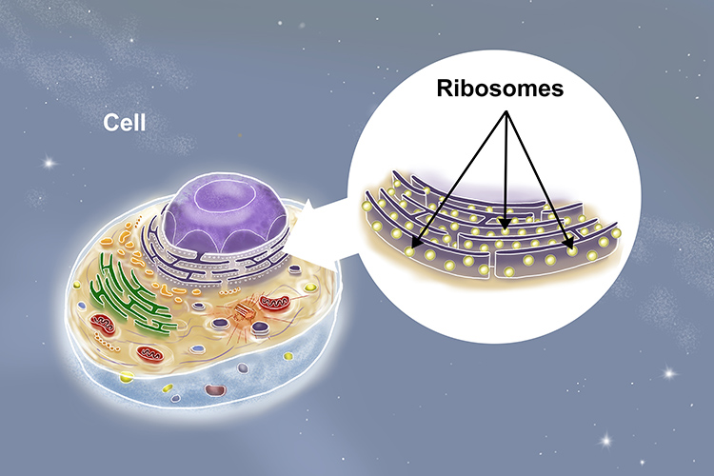
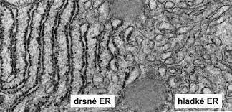
Typy RNA
rRNA
- ribozomální RNA , v ribozomech

Slide 18
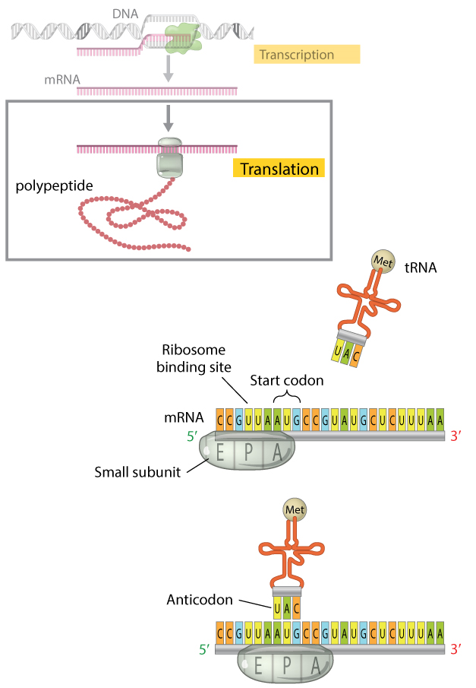
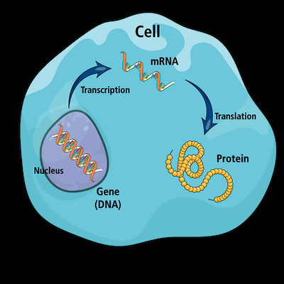
Proteosyntéza
Vznik bílkovin
Díky genům, které jsou zapsány v DNA
Při proteosyntéze jsou využity všechny 3 typy RNA (mRNA, tRNA, r RNA)
1. fáze: TRANSKRIPCE
2. fáze: TRANSLACE

Slide 19
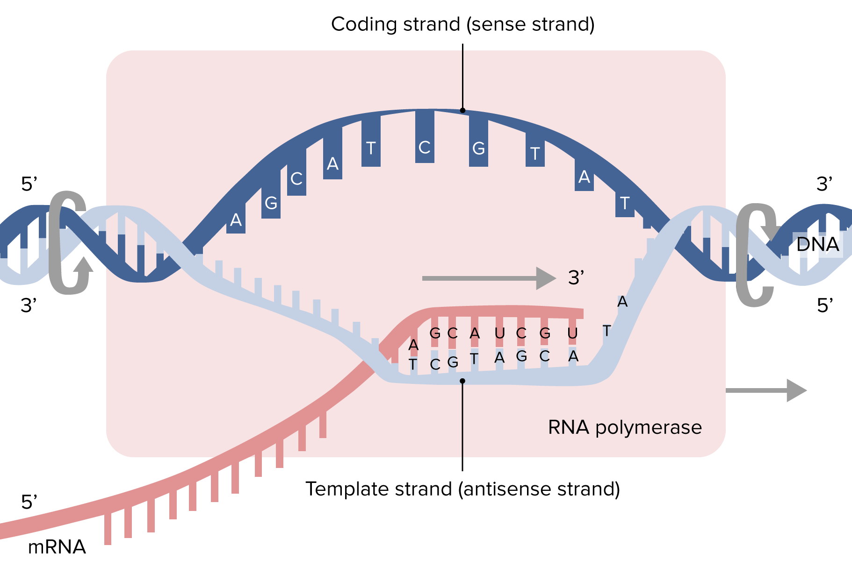
Transkripce DNA
Přepis DNA
2 vlákna DNA se od sebe oddálí, dojde k obnažení nukleotidů (báze + cukr + fosfát), enzym RNA polymeráza začne doplňovat obnažené báze
Po přepisu se zase DNA vlákna spojí
mRNA jde z jádra do ribozomů

Slide 20
Translace
mRNA do ribozómů přinese info o stavbě bílkoviny (proteinu)
Energii pro stavbu poskytuje ATP, stavebním materiálem jsou aminokyseliny (AMK), ty přenáší tRNA
20 proteinogenních aminokyselin, každá AMK kódována tripletem (3 báze)
Některé kombinace bází začínají nebo ukončují gen
tRNA přináší vždy 1 AMK, na jejím rameni se nachází tzv. ANTIKODON, který je komplementární vždy k úseku na mRNA, KODONU

Slide 21
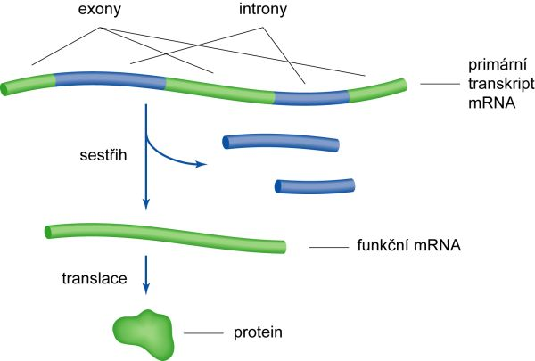
Geny
strukturní – obsahují informace o primární struktuře polypeptidových řetězců
regulátorové – regulují aktivitu strukturních genů
geny pro tRNA a rRNA
U eukaryot jsou geny organizovány do intronů a exonů
exony obsahují informaci o pořadí aminokyselin v řetězci
Introny nemají kódovací smysl
transkripcí se do struktury mRNA nejprve přepíše celý gen (exony i introny), následně dochází u pre-mRNA k tzv. sestřihu (splicing) = introny jsou z molekuly odstraněny (zůstávají v jádře) a funkční mRNA je tvořena spojenými exony

Slide 22
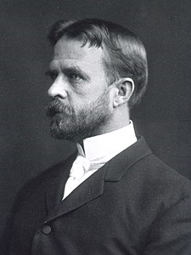
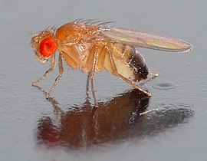
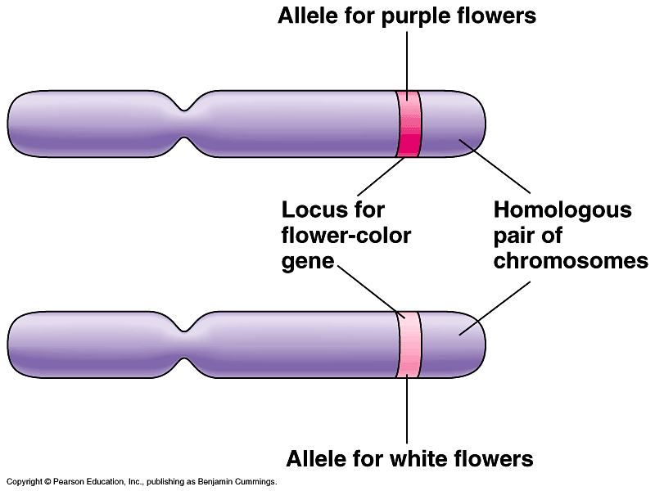
Geny
Morganovy zákony
T. H. Morgan na začátku 20. století, zkoumal octomilky (Drosophila)
Nobelova cena 1933
Každý gen lze ztotožnit s určitým úsekem chromozomu
1. geny jsou lineárně za sebou, umístění je neměnné = každý gen má své místo (lokus)
2. všechny geny na chromozomu jsou ve vazbě – vzniká vazebná skupina

Slide 23
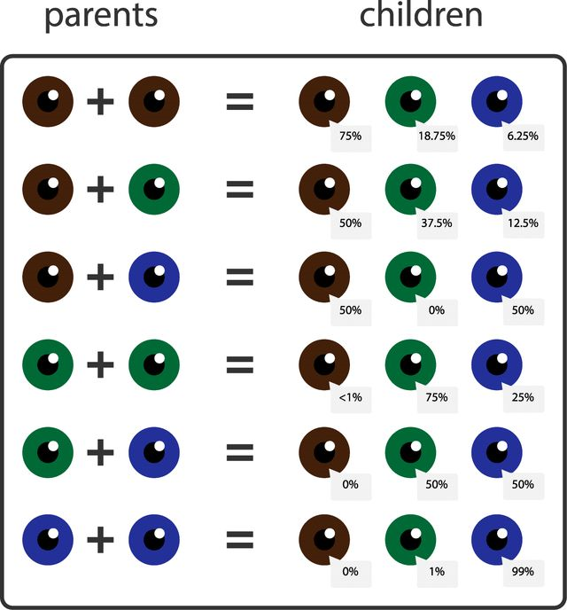
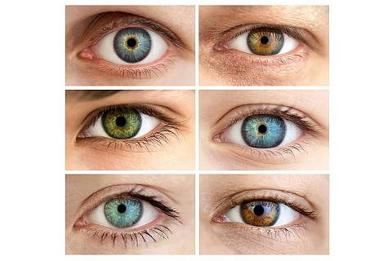
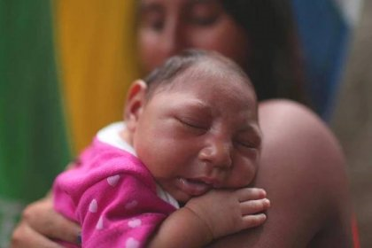
Geny
Každý gen se může vyskytovat v různých formách, tzv. alelách
Kombinace alel a síla jejich účinku rozhoduje o podobě znaku (krevní skupiny, barva očí, výška)
Působením fyzikálních, chemických nebo vnitřních vlivů a látek mohou vznikat MUTACE = poruchy DNA, chyby
- mohou způsobovat těžká postižení, smrt, neschopnost vývoje plodu, ale jsou i zdrojem variability a nových vlastností

Slide 24
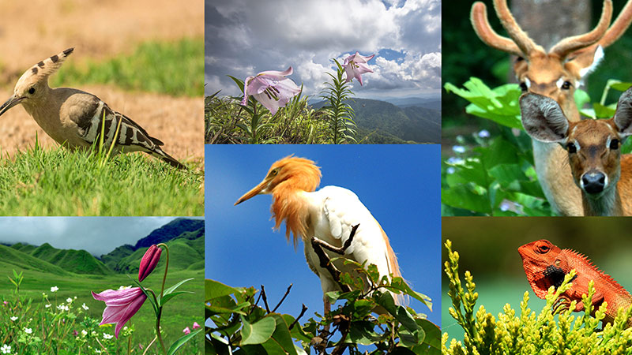
Diverzita
Rozmanitost organismů

Slide 25
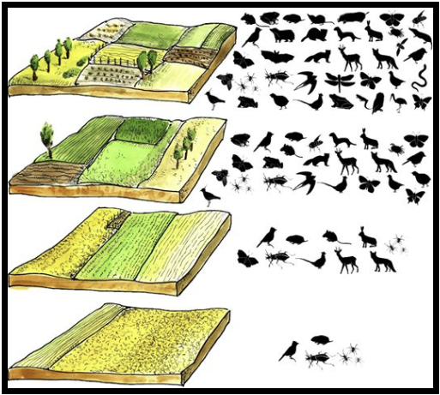
Proč udržovat rozmanitost:

Slide 26
Zdroje:
https://thumbs.dreamstime.com/b/human-body-cells-25962548.jpg
www.biomach.cz, T. Macháček a kol. Výpisky z biologie online.
https://www.superionherbs.cz/wp-content/uploads/stres.jpg
https://productimages.hepsiburada.net/s/212/375/110000189596047.jpg
https://www.yachting.com/cs-cz/novinky-a-clanky/plachteni-v-oceanu-plastu
https://images.squarespace-cdn.com/content/v1/5bb6e5ce9b7d1510743d8c27/1568264074591-JB5T9NI34ZNU2CLFR31Y/makeup-brush-and-decorative-cosmetics-on-a-white-PVDPXLS.jpg?format=300w
https://www.alfabet.cz/wp-content/uploads/2014/02/shutterstock_1394783393.jpg
https://images.everydayhealth.com/images/everything-you-need-know-about-fitness-1440x810.jpg
https://upload.wikimedia.org/wikipedia/commons/thumb/0/09/ICSI.jpg/250px-ICSI.jpg
https://www.google.com/aclk?sa=l&ai=DChcSEwiv-J2vvbL7AhU4kGgJHQ_CA94YABADGgJ3Zg&sig=AOD64_0to5Culzvx3lFy5OL_mZSkQuBkMQ&adurl&ctype=5&ved=2ahUKEwii4Y2vvbL7AhUlrEwKHXu-CfUQvhd6BAgBEFI
https://www.miltenyibiotec.com/_Resources/Persistent/d8fbec6238f22c61601740d9abcc4c25d1d40ce9/Happy_Cell_Group_RGB_001_2500x1250-970x485.jpg
https://1gr.cz/fotky/idnes/22/063/vidw/AHA946aab_52FW1_HEALTH_CORONAVIRUS_USA_LONGCOV.JPG
https://cdn.xsd.cz/resize/c31765e671f63e2887646871f9b2d7f6_resize=680,383_.jpg?hash=7427dd0fc9c521094bdea889d3e6b4d3

Slide 27
Zdroje:
https://thumbs.dreamstime.com/b/human-body-cells-25962548.jpg
https://www.superionherbs.cz/wp-content/uploads/stres.jpg
https://productimages.hepsiburada.net/s/212/375/110000189596047.jpg
https://www.yachting.com/cs-cz/novinky-a-clanky/plachteni-v-oceanu-plastu
https://images.squarespace-cdn.com/content/v1/5bb6e5ce9b7d1510743d8c27/1568264074591-JB5T9NI34ZNU2CLFR31Y/makeup-brush-and-decorative-cosmetics-on-a-white-PVDPXLS.jpg?format=300w
https://www.alfabet.cz/wp-content/uploads/2014/02/shutterstock_1394783393.jpg
https://images.everydayhealth.com/images/everything-you-need-know-about-fitness-1440x810.jpg
https://upload.wikimedia.org/wikipedia/commons/thumb/0/09/ICSI.jpg/250px-ICSI.jpg
https://www.google.com/aclk?sa=l&ai=DChcSEwiv-J2vvbL7AhU4kGgJHQ_CA94YABADGgJ3Zg&sig=AOD64_0to5Culzvx3lFy5OL_mZSkQuBkMQ&adurl&ctype=5&ved=2ahUKEwii4Y2vvbL7AhUlrEwKHXu-CfUQvhd6BAgBEFI
https://www.miltenyibiotec.com/_Resources/Persistent/d8fbec6238f22c61601740d9abcc4c25d1d40ce9/Happy_Cell_Group_RGB_001_2500x1250-970x485.jpg
https://1gr.cz/fotky/idnes/22/063/vidw/AHA946aab_52FW1_HEALTH_CORONAVIRUS_USA_LONGCOV.JPG
https://cdn.xsd.cz/resize/c31765e671f63e2887646871f9b2d7f6_resize=680,383_.jpg?hash=7427dd0fc9c521094bdea889d3e6b4d3
https://upload.wikimedia.org/wikipedia/commons/thumb/b/b8/Spermatogeneze.jpg/290px-Spermatogeneze.jpg
https://cit.vfu.cz/opvk2014/texty_cz/obr44.gif
http://www.diabetickaasociace.cz/radi/wp-content/uploads/2014/05/genetika.jpg
https://www.jenprotehotne.cz/wp-content/uploads/2019/08/barva-oci-tabulka.jpg
https://d25-a.sdn.cz/d_25/d_15083023/img/56/385x550_q_hpDE.jpg
https://rk.md/wp-content/uploads/2020/11/dna-transcription-translation.jpg
http://hyperphysics.phy-astr.gsu.edu/hbase/Organic/imgorg/trna4.gif
https://www.oligotherapeutics.org/wp-content/uploads/2022/03/ribosome-1024x682.jpg
https://mammothmemory.net/images/user/base/uncategorised/1.5.19%20Image%20of%20a%20cell%20and%20magnification%20of%20ribosomes.jpg
http://web2.mendelu.cz/af_291_projekty2/vseo/files/223/22632.jpg
https://encrypted-tbn0.gstatic.com/images?q=tbn:ANd9GcQWMQpSMAsYe8qvVu7C3IJcFu3af5iwSEufbqY4ZtlRpdFWIbxT20yDeWQSXE3rlzBUbxc&usqp=CAU
https://vydavatelstvi-old.vscht.cz/knihy/uid_es-002_v1/figures/exon.01.jpg
https://upload.wikimedia.org/wikipedia/commons/thumb/8/8f/Thomas_Hunt_Morgan.jpg/225px-Thomas_Hunt_Morgan.jpg
https://static.diffen.com/uploadz/8/8f/sexual-reproduction.jpg
https://d1avenlh0i1xmr.cloudfront.net/0edd7502-1758-4a9e-a60d-341eaad7f8d3/sexual-reproduction-vs-asexual-reproduction---teachoo.jpg
https://scx2.b-cdn.net/gfx/news/hires/2022/asu-scientists-discove.jpg
https://www.nature.com/scitable/content/ne0000/ne0000/ne0000/ne0000/105292327/44350_36a.jpg
https://www.nature.com/scitable/content/ne0000/ne0000/ne0000/ne0000/105292500/44376_38a.jpg
https://www.escolifesciences.com/images/upload/mRNA-Artwork-Dogma-1.png
https://cdn.lecturio.com/assets/Transcription-process-and-synthesis-of-mRNA-1.png
https://upload.wikimedia.org/wikipedia/commons/thumb/4/4c/Drosophila_melanogaster_-_side_%28aka%29.jpg/270px-Drosophila_melanogaster_-_side_%28aka%29.jpg
https://docplayer.cz/docs-images/58/41905289/images/16-0.png
https://www.4oci.cz/img-foto/001/572_m.jpg

Slide 28
https://klub-inspirace.cz/wp-content/uploads/2016/11/pohyb.jpg
https://www.superionherbs.cz/wp-content/uploads/metabolismus.jpg
https://www.goodtherapy.org/dbimages/6emw79w8c5.jpg
https://www.wellbeingcz.cz/wp-content/uploads/2020/05/Blog_Peta_dychani_3.jpg
https://1gr.cz/fotky/lidovky/15/071/c460/MC3da043_shutterstock_47211298.jpg
https://detektivni-expert.cz/wp-content/uploads/2018/01/zakony-dedicnosti.jpg
https://media.easemytrip.com/media/Blog/India/636965375383792632/636965375383792632uaK06D.jpg
https://cdn-attachments.timesofmalta.com/9e7481f47bf5d07bfa20546117a1ea52643d78f5-1563540849-5d31bd71-1920x1280.png
https://slideplayer.cz/slide/2888534/10/images/31/Ekosyst%C3%A9mov%C3%A1+diverzita.jpg
https://c226a7c51a.clvaw-cdnwnd.com/4aaa59381a7ced75c2b805c5783c922f/200000582-d5b7ed5b81/700/awa_diverzita_krajiny.fw.png?ph=c226a7c51a
https://img.obrazky.cz/?url=6edb743f579079be&size=2
https://image.slideserve.com/818923/cell-cycle1-l.jpg
https://qph.cf2.quoracdn.net/main-qimg-3014b4a2ab4931e0c189438cdb058e16-lq
https://www.genome.gov/sites/default/files/media/images/2022-04/Meiosis.jpg
https://www.umimeto.org/asset/system/uf/img/zadani-biologie/vysvetleni/dna_popis.svg
https://i.iinfo.cz/images/68/geneticka-onemocneni-vznikla-chybami-v-poctu-ci-tvaru-chromozomu-5.jpg
https://i.iinfo.cz/images/68/geneticka-onemocneni-vznikla-chybami-v-poctu-ci-tvaru-chromozomu-5.jpg
https://i.iinfo.cz/images/68/geneticka-onemocneni-vznikla-chybami-v-poctu-ci-tvaru-chromozomu-1.jpg
https://vesmir.cz/images/gallery/archiv/1994/6/chromozom/page/1994_305_04.gif
http://web2.mendelu.cz/af_291_projekty2/vseo/files/59/9239.png
https://nemoc-pomoc.cz/wp-content/uploads/2015/07/91.jpg
https://eluc.ikap.cz/uploads/images/20073/content_Stavba_eukaryotick__bu_ky.png
https://img.obrazky.cz/?url=61673e62c35cf788&size=2
https://www.mojechemie.cz/images/thumb/Tercialni_struktura_DNA.png/350px-Tercialni_struktura_DNA.png
https://www.kulturistika.com/storage/005ed53a-bilkoviny-hotovo-2-vodoznak.jpg
https://res.cloudinary.com/it-s-my-life-a-s/auto-mapping-folder/2019/09/sacharidy-vs-cukry.jpg
https://www.vimcojim.cz/files/2018/magazin/21.7.%20prirodni%20tuky%20shutterstock_721037374.jpg
https://upload.wikimedia.org/wikipedia/commons/d/d2/DNA_Structure%2BKey%2BLabelled.pn_NoBB_cs.png
https://my.clevelandclinic.org/-/scassets/images/org/health/articles/23064-dna-genes-chromosomes
https://www.cojeco.cz/images/descript/d2e7376a12197bc4de8a1aae00852c26.png

Slide 29
DĚKUJI ZA POZORNOST

